Slide 1
电子病历保护：AES、RSA与数字签名的综合应用
小组成员： 杨猛、黄静坡、何奕逊

Slide 2
目 录
01
算法原理描述
02
代码设计
CONTENTS
03
页面及功能展示
04
未来展望与改进

Slide 3
01
算法原理描述

Slide 4
算法简易流程图
原文M
AES_Pkey
Doctor解密
Doctor修改
Hash
密文S
原文M
原文M’
原文M’ 摘要H
Doctor(数字签名)
密文S’
原文M’ 摘要H’+数字签名R’
原文M’ 摘要H 数字签名R
AES加密(Doctor)
Doctor(RSA_Pkey)

Slide 5
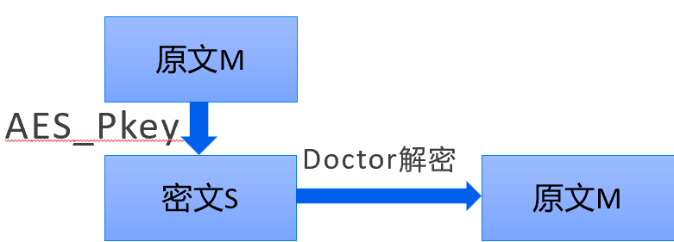
算法设计描述
患者的原始电子病历数据首先通过对称加密算法（如AES）进行加密，使用患者专属的密钥（AES_Pkey）生成密文。
医生接收到密文后，使用患者的密钥(AES_Pkey)对密文进行解密，以获取原始的电子病历数据。
——爱因斯坦

Slide 6
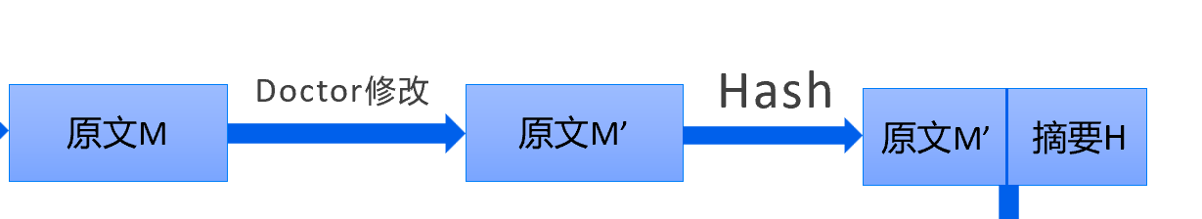
算法设计描述
医生在对电子病历进行修改后，利用哈希算法（Hash Algorithm）对修改后的原文生成一个数据摘要（Digest），以确保数据的完整性和一致性。
——爱因斯坦

Slide 7
算法设计描述
原文M’ 摘要H
为了验证修改者的身份并确保数据的不可否认性，医生需要在数据摘要后附加自己的数字签名。
医生使用患者的公钥（Doctor(RSA_Pkey)）对数字摘要和数字签名进行加密，以生成一个数字证书。
最后，医生将修改后的原文、数据摘要和数字签名封装在一起，再次使用原先的对称加密算法（如AES）对整个信息包进行加密，生成最终的密文。
Doctor(数字签名)
原文M’ 摘要H 数字签名R
Doctor(RSA_Pkey)
原文M’ 摘要H’+数字签名R’
密文S’
——爱因斯坦
AES加密(Doctor)

Slide 8
解决的问题
当重复被一个医生诊治时，如何防止医生修改原先写下的病历记录？
医生每次修改电子病历后需要生成摘要和打上电子签名，之后需要使用患者的公钥（Doctor(RSA_PubKey)）对数字摘要和数字签名进行加密。当同一个医生再次进行诊断时，面对之前修改过的电子病历由于医生不知道患者的私钥，故使用患者公钥进行加密后无法解密，也就无法修改。
医生在对电子病历进行修改后，需要利用哈希算法对修改后的原文生成数据摘要（Digest）。这个摘要是原文的固定长度的指纹，任何对原文的微小改动都会导致摘要发生显著变化。若医生进行修改后，生成的摘要与原先的摘要不同，达到阻止医生修改的目的。

Slide 9
解决的问题
当U盘丢失，如何防止别人获取自己的病历内容？
患者的原始电子病历数据使用对称加密算法进行加密，加密使用的是患者专属的密钥（Patient(AES)）。这样，只有拥有相应解密密钥的人才能阅读病历内容，确保了数据的机密性。

Slide 10
02
代码设计

Slide 11
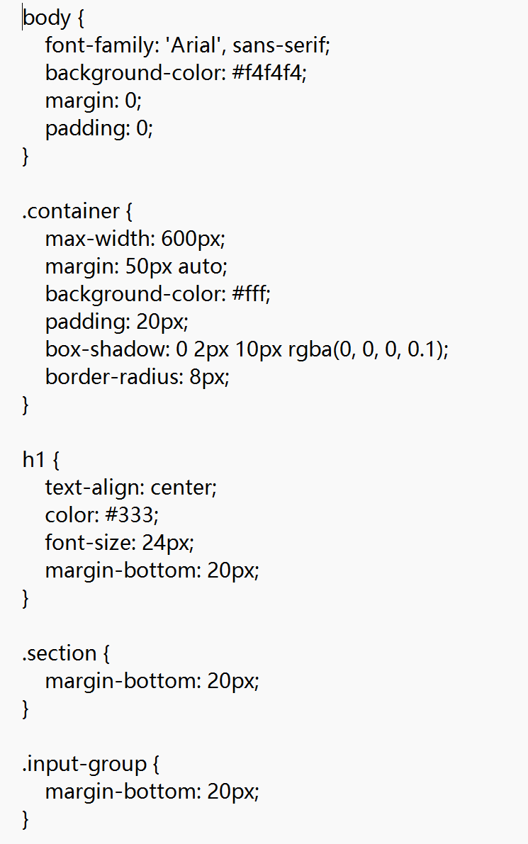
样式表设计
这个文件是一个CSS样式表，名为styles.css，它包含了一系列的CSS规则，用于定义网页的视觉样式和布局。
如全局样式body、容器样式.container、标题样式h1等
部分代码展示

Slide 12
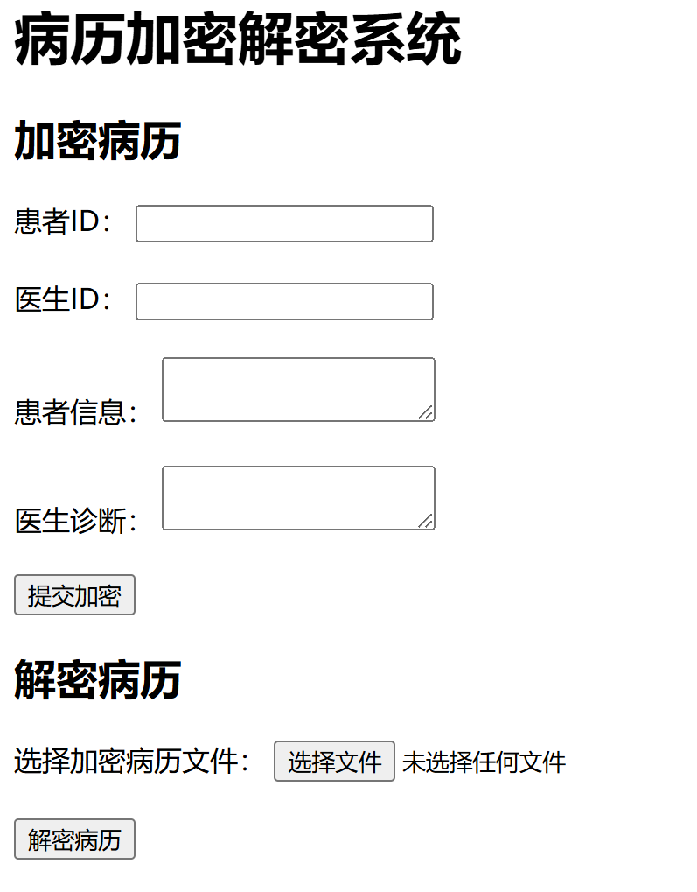
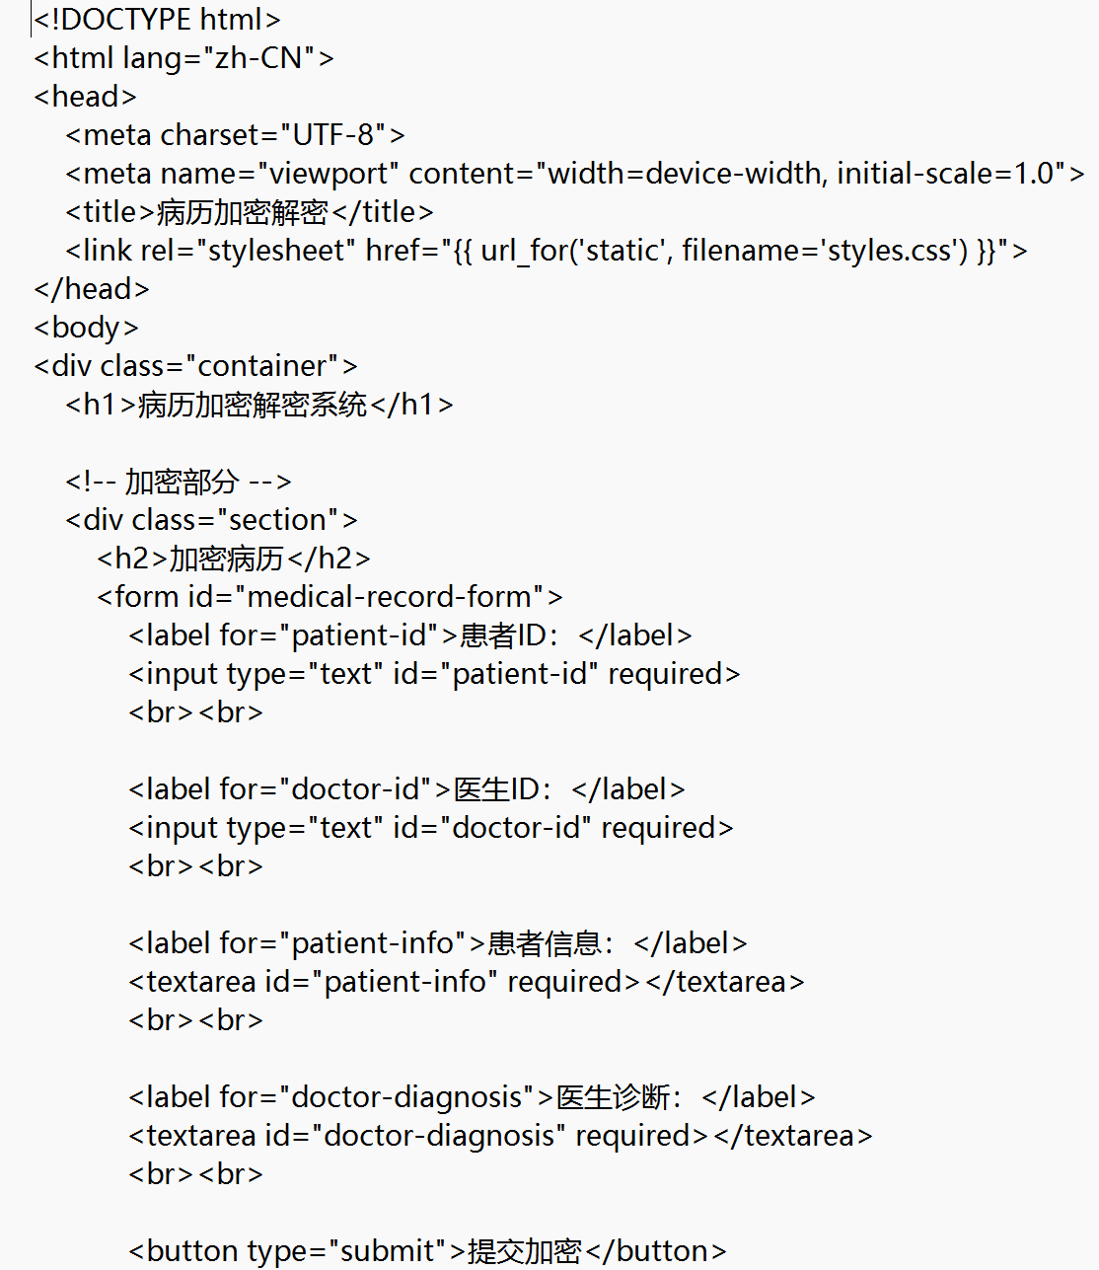
前端设计
该HTML文档构成了一个病历加密解密系统的前端界面。

Slide 13
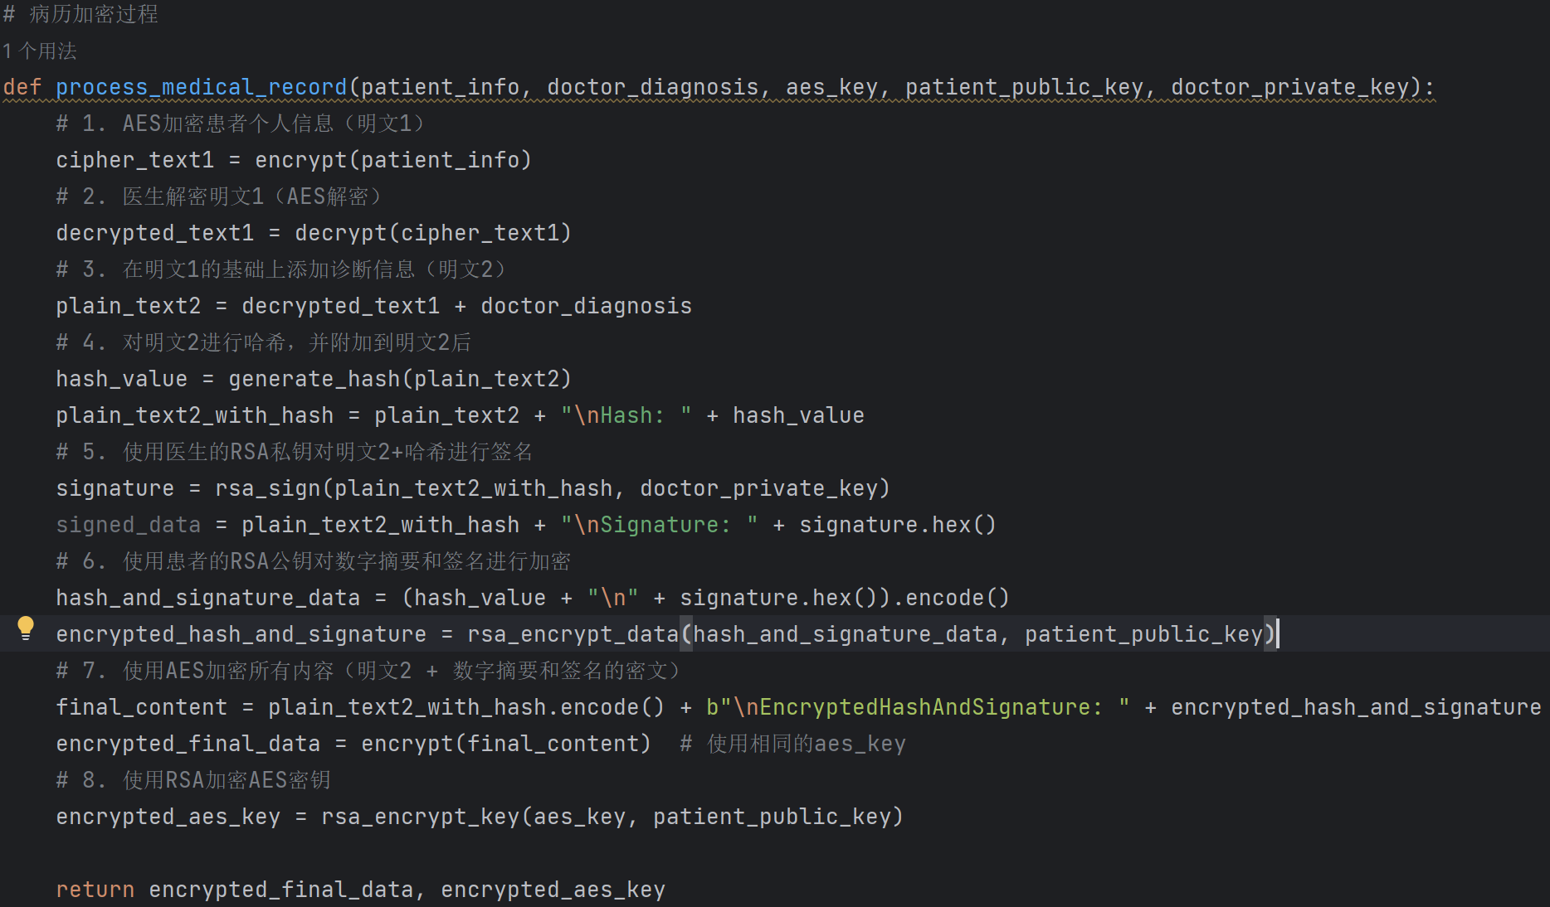
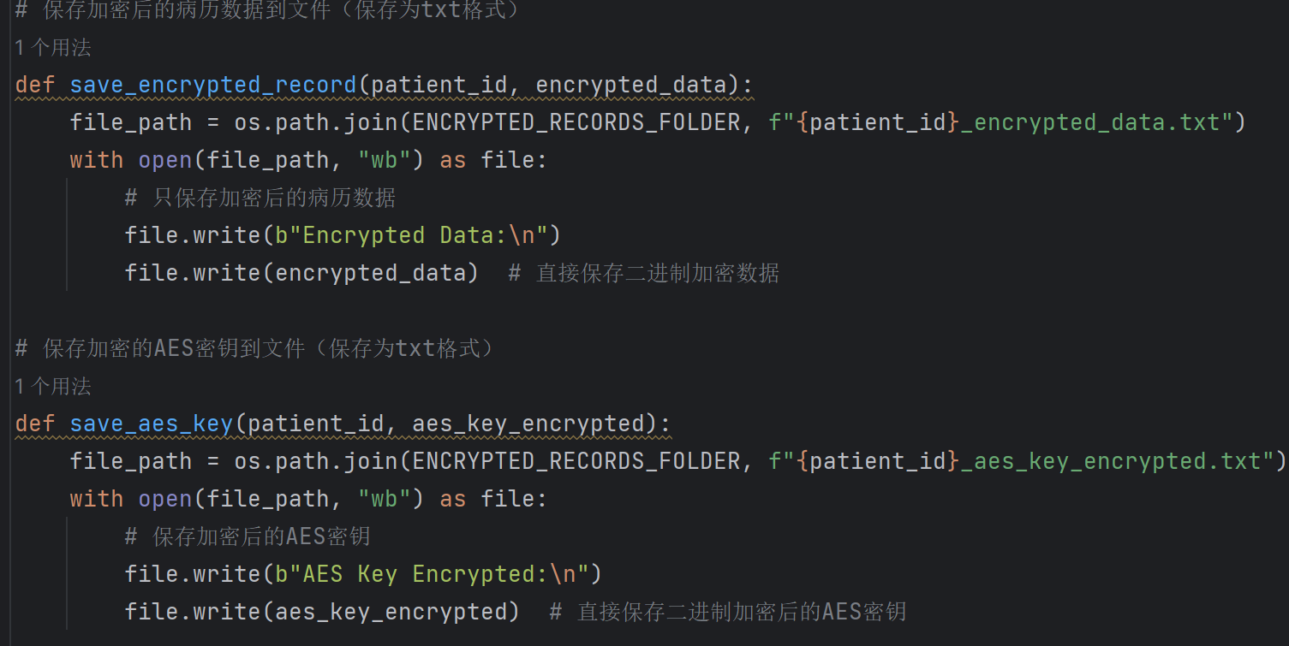
后端设计
生成的密文文件及密钥文件以txt格式保存于U盘中，方便后续需要查看往年电子病历时提供便利

Slide 14
03
页面及功能展示

Slide 15
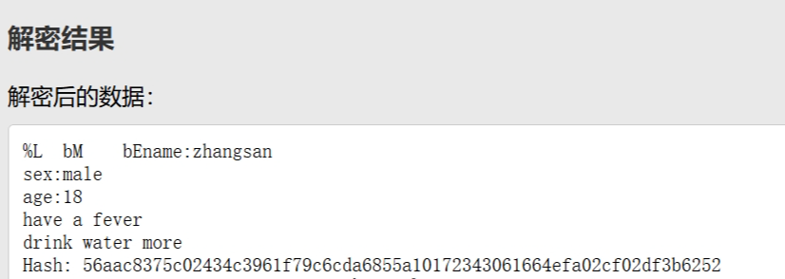
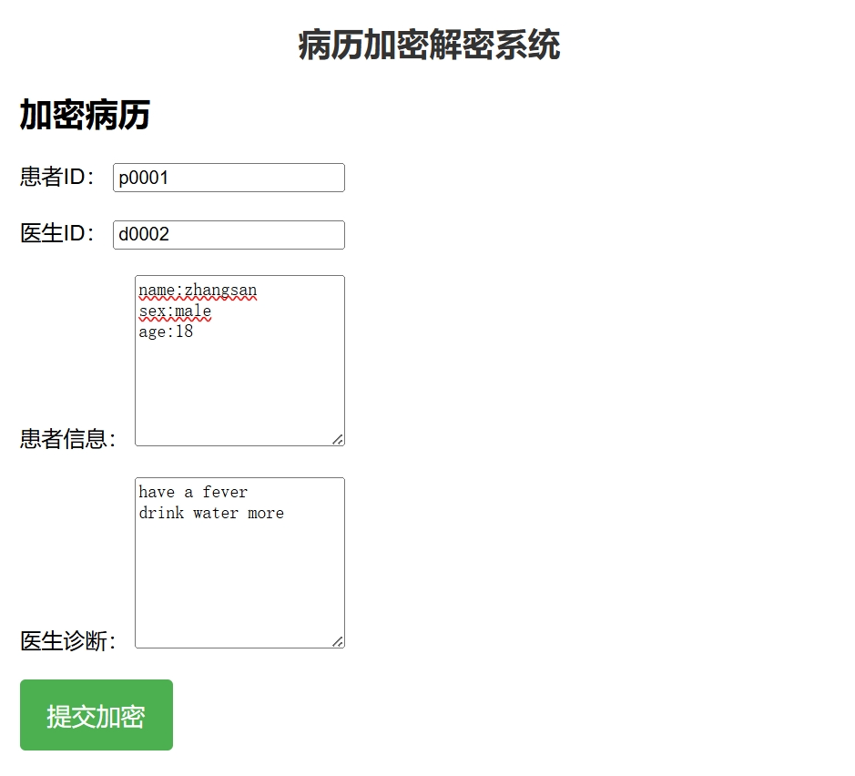
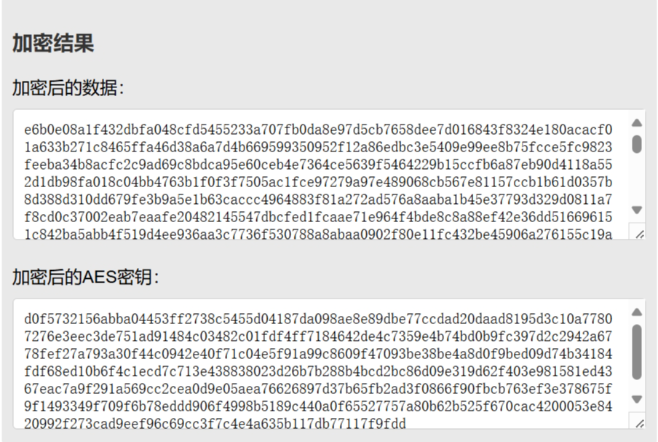
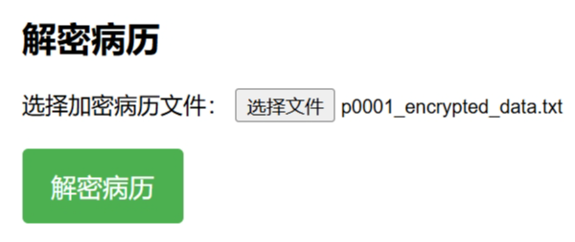
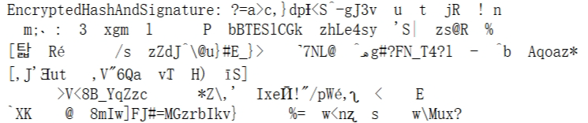
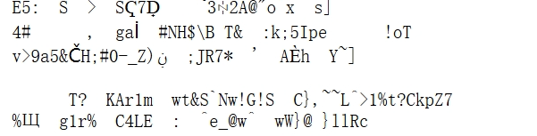
页面及功能展示
选择病历文件进行解密，如本例对刚才加密的文件进行解密
解密后的数据包含了原文、数字摘要及数字签名
输入患者及医生个人信息、医生诊断等，提交进行加密
加密结果展示

Slide 16
04
未来展望与改进
THIS IS JUST A PIECE OF DECORATIVE TEXT

Slide 17


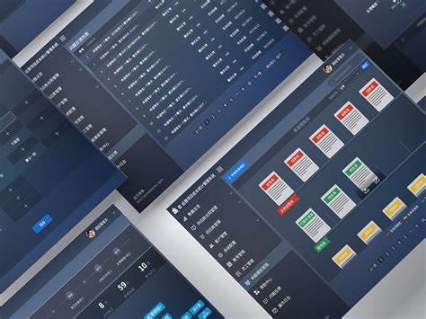
未来展望与改进
优化前端界面
改进加密算法
拓宽软件功能

Slide 18
感谢聆听！
杨猛
汇报答辩：
黄静坡
PPT制作：
何奕逊
文档撰写：
杨猛
代码设计：
何奕逊
黄静坡
杨猛
思路构建：
小组分工：
组员--何奕逊
组员--黄静坡
组长--杨猛
小组成员：

